Slide 1

嵌入式
系统设计
LOGO
Only by changing the way we treat the environment can we get along well with it.Only by saving the environment can save ourselves.
汇报人：第22组

Slide 2

行业PPT模板http://www.1ppt.com/hangye/
目录/Contents
实验(b)背景与原理
实验(b)结果展示
01
嵌入式操作系统的虚拟化机制设计
02
嵌入式操作系统的虚拟化机制设计
实验(d)背景与原理
实验（d)结果展示
03
嵌入式操作系统的系统调用编译设计
04
嵌入式操作系统的系统调用编译设计

Slide 3
PART ONE
01
实验(b)背景与原理
嵌入式操作系统的虚拟化机制设计背景与原理

Slide 4
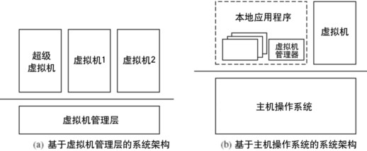
嵌入式操作系统的虚拟化机制背景
随着嵌入式系统的发展和普及，嵌入式操作系统在各个领域的应用越来越广泛。嵌入式系统通常具有资源受限、功耗低、实时性强等特点，因此对于嵌入式操作系统的虚拟化机制设计提出了更高的要求。
虚拟化技术能够有效地提高嵌入式系统的资源利用率、降低系统开发和维护成本，并且能够实现多个应用程序或操作系统的隔离和安全性保护。
因此，设计一种适用于嵌入式操作系统的虚拟化机制成为当前的研究热点之一。
在这样的背景下，开展嵌入式操作系统的虚拟化机制设计实验具有重要的理论和实践意义。

Slide 5
PART TWO
02
实验(b)结果展示
嵌入式操作系统的虚拟化机制设计背景与原理

Slide 6
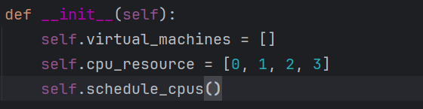
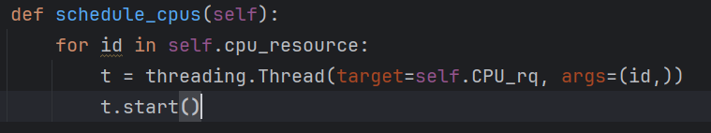
嵌入式操作系统的虚拟化机制设计原理
hypervisor对象初始化时，设定可以使用的CPU资源，并执行CPU调度程序。如下图程序
虚拟机监控器（Hypervisor）实现: 设计一个轻量级的Hypervisor框架，支持加载和运行虚拟机实例。实现硬件资源的抽象化和虚拟化，包括CPU、内存和I/O设备。
CPU调度程序的实现：
为每一个CPU创建一个轮询线程，每隔一个固定的时间将此CPU的占用切换给其他虚拟机。如右图

Slide 7
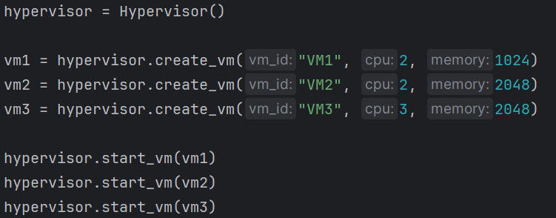
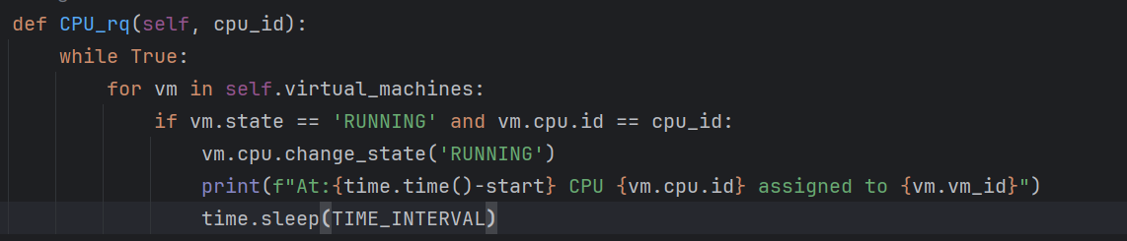
嵌入式操作系统的虚拟化机制设计原理
虚拟CPU管理: 开发虚拟CPU调度器，模拟CPU时间片分配给不同的虚拟机。实现虚拟CPU状态管理，包括创建、运行、挂起和恢复等状态。
测试程序：
创建三个虚拟机并运行，其中VM1,2占用CPU2，VM3占用CPU3。在运行过程中，设置轮训时间片为5s。
为每一个核创建一个轮训线程。

Slide 8

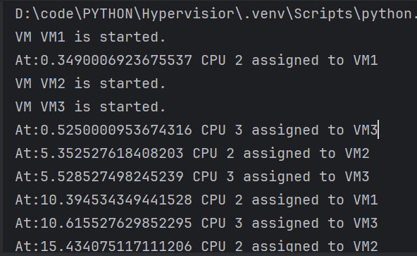
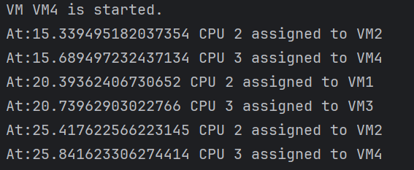
嵌入式操作系统的虚拟化机制设计原理
运行结果如下：
VM1,2每隔5s会完成CPU占用的切换，VM3独占CPU，不会完成CPU占用权的切换
在VM4启动之后，CPU调度程序也能完成对CPU3的时间片分配，每隔5s在VM3,4间切换。如下图
设定15s之后VM4开始运行，vm4同样占用CPU3。也就是说在15s之后CPU3由vm3,4共享。

Slide 9
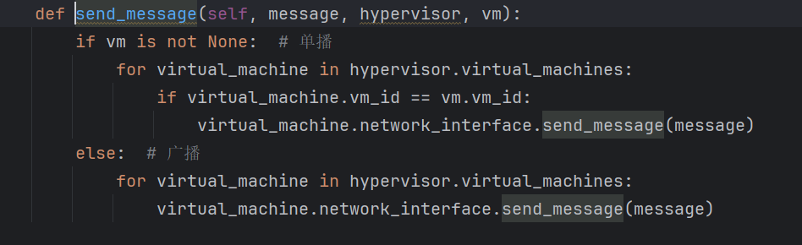
嵌入式操作系统的虚拟化机制设计原理
虚拟机间通信与协作:设计并实现虚拟机间的通信机制，支持数据交换和协作。实现虚拟网络或共享内存机制，以支持虚拟机间的高效通信。
每个虚拟机拥有独立的网卡和队列，虚拟机之间的通信可以使用单播和广播，单播的时候仅指定的虚拟机能收到消息，广播情况下所有的虚拟机均能收到消息。

Slide 10
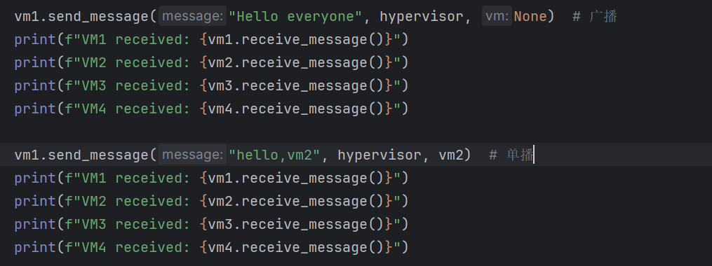
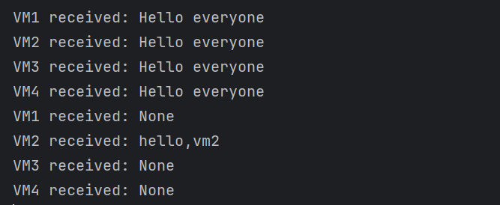
嵌入式操作系统的虚拟化机制设计原理
测试程序如下：第一次vm1发送广播消息，所有虚拟机都收到消息。第二次仅对虚拟机2发送消息，仅2收到。

Slide 11
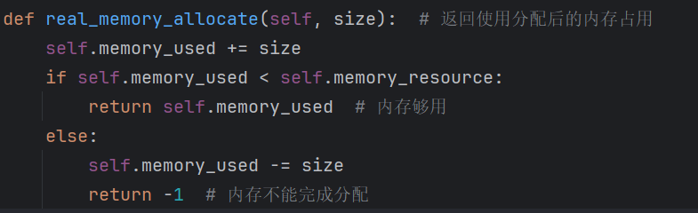
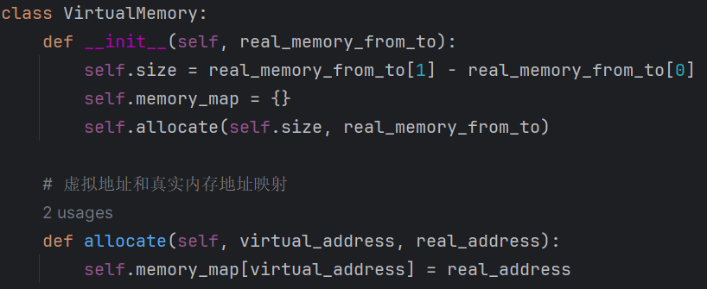
嵌入式操作系统的虚拟化机制设计原理
虚拟内存管理:设计并实现虚拟内存管理器，为每个虚拟机提供独立的地址空间。实现地址转换机制，将虚拟地址映射到物理地址。
Hypervisor占用一块真实内存地址，在vm创建的时候可以为其分配地址。地址分配的信息储存在VirtualMemory类的memory_map中，键为vm占用内存的size，值为真实内存的起止地址，由vm在创建时计算分配。

Slide 12
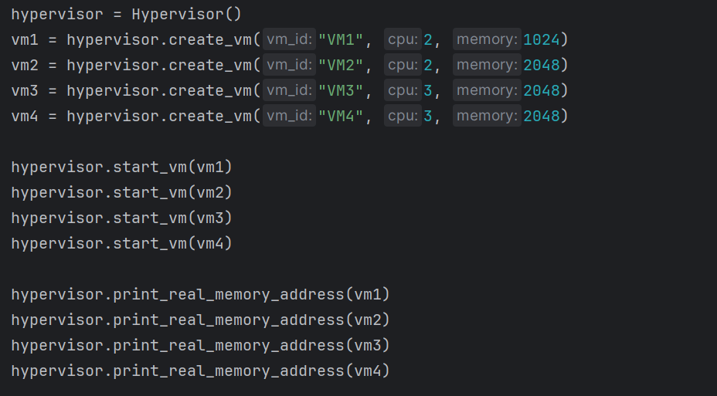
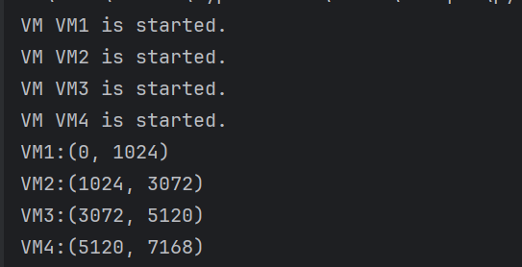
嵌入式操作系统的虚拟化机制设计原理
测试程序：
创建四个虚拟机，分别输出其真实内存地址。
运行结果如下：

Slide 13
PART THREE
03
实验(d)背景与原理
嵌入式操嵌入式操作系统的系统调用编译设计

Slide 14
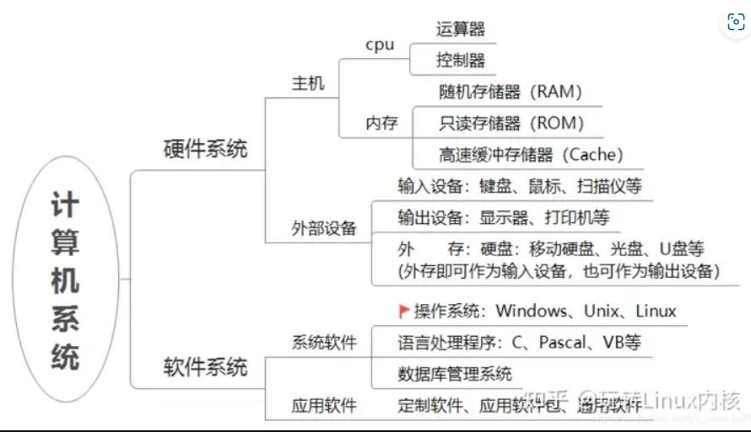
嵌入式操作系统的系统调用编译设计背景
嵌入式操作系统作为一种针对资源受限、功耗低、实时性要求高的特殊环境下的操作系统，其设计和实现面临诸多挑战和限制。系统调用作为嵌入式操作系统与用户空间应用程序之间的接口，扮演着至关重要的角色。在嵌入式系统中，由于硬件平台的差异、资源限制、功耗控制等因素，系统调用的设计和实现必须考虑到系统性能、资源消耗以及实时性等方面的要求。
嵌入式操作系统的系统调用编译设计实验旨在探究系统调用在嵌入式环境下的优化方法和技术，包括编译原理、优化算法、代码生成和代码优化等方面的内容。通过该实验，可以更好地理解系统调用的实现原理，掌握系统调用的编译技术，为嵌入式系统的性能提升和资源管理提供技术支持和理论指导。

Slide 15
PART THREE
04
实验(d)结果展示
嵌入式操嵌入式操作系统的系统调用编译设计

Slide 16
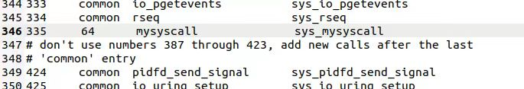
嵌入式操作系统的系统调用编译设计原理
更新系统调用表，添加系统调用id，在arch/x86/entry/syscalls/syscall_64.tbl
Linux版本 ubuntu-20.04.6
编译内核版本 5.10.216

Slide 17
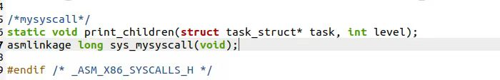
嵌入式操作系统的系统调用编译设计原理
添加系统调用函数声明，修改arch/x86/include/asm/syscalls.h
Linux版本 ubuntu-20.04.6
编译内核版本 5.10.216

Slide 18
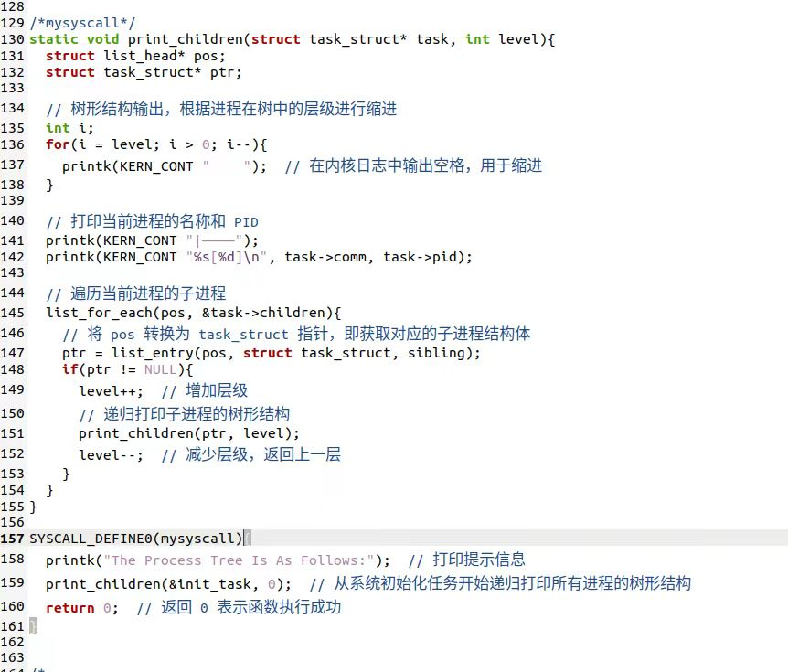
嵌入式操作系统的系统调用编译设计原理
Linux版本 ubuntu-20.04.6
编译内核版本 5.10.216
在内核源代码添加函数定义 kernel/sys.c

Slide 19
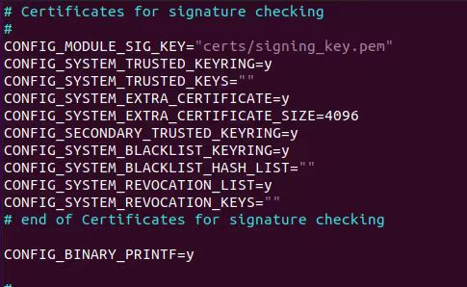
嵌入式操作系统的系统调用编译设计原理
安装编译所需工具
sudo apt-get install gcc make libncurses5-dev openssl libssl-dev
sudo apt-get install build-essential
sudo apt-get install pkg-config
sudo apt-get install libc6-dev
sudo apt-get install bison
sudo apt-get install flex
sudo apt-get install libelf-dev
Linux版本 ubuntu-20.04.6
编译内核版本 5.10.216
make menuconfig 先默认操作 再修改config文件

Slide 20
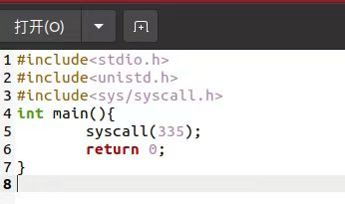
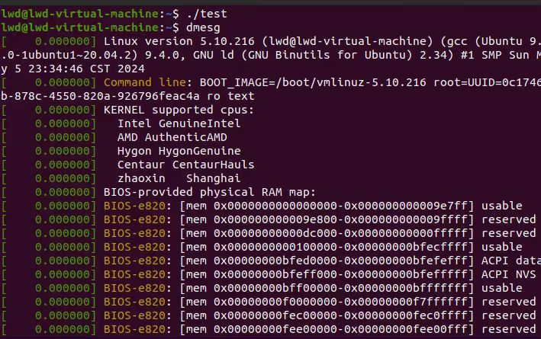
嵌入式操作系统的系统调用编译设计原理
编译成功后 安装模块
sudo make modules_install
sudo make install
Linux版本 ubuntu-20.04.6
编译内核版本 5.10.216
系统调用添加成功！

Slide 21
THANK YOU
汇报人：第22组

